Slide 1
Austeridade, CAQi, CAQ, PNE, LRE e novo Fundeb
Daniel Cara
CAMPANHA NACIONAL PELO DIREITO À EDUCAÇÃO

Slide 2
Histórico CAQi-CAQ
CAQi: 2002-2007 – Criação do conceito pela Campanha Nacional pelo Direito à Educação
CAQi é o padrão mínimo de qualidade, com ênfase no “inicial”.
2006/2007: Fundeb - EC 53/2006 e Lei 11.494/2007
2008: Lei do Piso (11.738/2008)
Aprovações nas Conferências de Educação (2008, 2010 e 2014)
2010: Aprovação do Parecer CNE-CEB 8/2010
Inclusão no PNE: Estratégias 20.6, 20.7, 20.8 e 20.10, entre outras de demais metas.
Incidência internacional.

Slide 3
Conceito do CAQi
“O CAQi é um mecanismo criado pela Campanha Nacional pelo Direito à Educação. Ele traduz em valores o quanto o Brasil precisa investir por aluno ao ano, em cada etapa e modalidade da educação básica pública, para garantir, ao menos, um padrão mínimo de qualidade do ensino.”
www.custoalunoqualidade.org.br

Slide 4
O que é padrão mínimo de qualidade?
Adequação do tamanho das turmas, formação inicial e continuada dos educadores, salários e carreira compatíveis com a responsabilidade dos profissionais da educação, instalações, equipamentos e infraestrutura adequados, considerando insumos, como: laboratórios, bibliotecas, quadras poliesportivas cobertas, materiais didáticos, entre outros...
Assim, o CAQi contempla as condições e os insumos materiais e humanos mínimos necessários para que os professores consigam ensinar e para que os alunos possam aprender.
A ideia central é que a garantia de insumos adequados é condição necessária – ainda que não suficiente –, para o cumprimento do direito humano à educação e para a qualidade do ensino.

Slide 5
Alguns dispositivos legais
Art. 205. A educação, direito de todos e dever do Estado e da família, será promovida e incentivada com a colaboração da sociedade, visando ao pleno desenvolvimento da pessoa, seu preparo para o exercício da cidadania e sua qualificação para o trabalho.

Slide 6
Alguns dispositivos legais (CF/1988)
Art. 206. O ensino será ministrado com base nos seguintes princípios:
I - igualdade de condições para o acesso e permanência na escola;
IV - gratuidade do ensino público em estabelecimentos oficiais;
V - valorização dos profissionais da educação escolar, garantidos, na forma da lei, planos de carreira, com ingresso exclusivamente por concurso público de provas e títulos, aos das redes públicas;
VII - garantia de padrão de qualidade.
VIII - piso salarial profissional nacional para os profissionais da educação escolar pública, nos termos de lei federal.

Slide 7
Alguns dispositivos legais (CF/1988)
Art. 211. A União, os Estados, o Distrito Federal e os Municípios organizarão em regime de colaboração seus sistemas de ensino.
§ 1º A União organizará o sistema federal de ensino e o dos Territórios, financiará as instituições de ensino públicas federais e exercerá, em matéria educacional, função redistributiva e supletiva, de forma a garantir equalização de oportunidades educacionais e padrão mínimo de qualidade do ensino mediante assistência técnica e financeira aos Estados, ao Distrito Federal e aos Municípios;

Slide 8
Alguns dispositivos legais (LDB/1996)
Art. 4º O dever do Estado com educação escolar pública será efetivado mediante a garantia de:
IX - padrões mínimos de qualidade de ensino, definidos como a variedade e quantidade mínimas, por aluno, de insumos indispensáveis ao desenvolvimento do processo de ensino-aprendizagem.

Slide 9
PNE
20.6) no prazo de 2 (dois) anos da vigência deste PNE, será implantado o Custo Aluno-Qualidade inicial - CAQi, referenciado no conjunto de padrões mínimos estabelecidos na legislação educacional e cujo financiamento será calculado com base nos respectivos insumos indispensáveis ao processo de ensino-aprendizagem e será progressivamente reajustado até a implementação plena do Custo Aluno Qualidade - CAQ;
20.7) implementar o Custo Aluno Qualidade - CAQ como parâmetro para o financiamento da educação de todas etapas e modalidades da educação básica, a partir do cálculo e do acompanhamento regular dos indicadores de gastos educacionais com investimentos em qualificação e remuneração do pessoal docente e dos demais profissionais da educação pública, em aquisição, manutenção, construção e conservação de instalações e equipamentos necessários ao ensino e em aquisição de material didático-escolar, alimentação e transporte escolar;
20.8) o CAQ será definido no prazo de 3 (três) anos e será continuamente ajustado, com base em metodologia formulada pelo Ministério da Educação - MEC, e acompanhado pelo Fórum Nacional de Educação - FNE, pelo Conselho Nacional de Educação - CNE e pelas Comissões de Educação da Câmara dos Deputados e de Educação, Cultura e Esportes do Senado Federal;

Slide 10
PNE Estratégia 20.10
20.10) caberá à União, na forma da lei, a complementação de recursos financeiros a todos os Estados, ao Distrito Federal e aos Municípios que não conseguirem atingir o valor do CAQi e, posteriormente, do CAQ;

Slide 11
Conclusão
Além de desejável, é obrigatório e exigível que o Brasil garanta um padrão mínimo de qualidade para todas as escolas públicas brasileiras, garantindo as condições de ensino-aprendizagem.
Quem deve viabilizar o esforço para consagrar o padrão mínimo de qualidade é a União, conforme está determinado na Lei.

Slide 12
Parecer Campanha-CNE
“Por compreender a importância dessa iniciativa da Campanha Nacional pelo Direito à Educação, e pela sua função de elaborar diretrizes para uma educação de qualidade, o Conselho Nacional de Educação firmou, em 2008, parceria com a Campanha, para considerar o CAQi como uma estratégia de política pública para a educação brasileira, no sentido de vencer as históricas desigualdades de ofertas educacionais em nosso país. Em outras palavras, o CNE entende que a adoção do CAQi representa um passo decisivo no enfrentamento dessas diferenças e, portanto, na busca de uma maior equalização de oportunidades educacionais para todos.”
(Texto do Parecer CNE-CEB 8/2010)

Slide 13
Fundeb como alternativa para o CAQi
Fundeb é padrão mínimo de qualidade, portanto CAQi
A EC 95/2016 (congelamento dos gastos públicos federais por 20 anos) inviabilizou o PNE
A complementação da União ao Fundeb está fora dos efeitos da EC 95/2016
O sistema CAQi-CAQ é o melhor caminho para cumprimento das Metas do PNE e dos ODS em relação à Educação Básica, em especial o ODS 4
Fundeb deve viabilizar o CAQi, progressivamente

Slide 14
Quanto deve ser a complementação da União?
A cada R$ 1,00 investidos por Estados e Municípios, a União deve investir R$ 0,50.
VI - a complementação da União de que trata o inciso V do caput deste artigo será de, no mínimo 50% (dez por cento) do total dos recursos a que se refere o inciso II do caput deste artigo;
TODOS OS FUNDOS ESTADUAIS RECEBERIAM COMPLEMENTAÇÃO DA UNIÃO.
É ACEITÁVEL A CRIAÇÃO DE UMA REGRA DE PROGRESSIVIDADE.

Slide 15

Investimento direto em educação por ente federado
Atualmente
Com complementação da União ao CAQi (R$ 37 bi)
Fonte: Inep, 2014; Requerimento de informação do Sen. Randolfe Rodrigues (PSOL-AP).

Slide 16
Necessidade de investimento para construção e manutenção
Manutenção das matrículas atuais: R$ 37 bilhões + R$ 13 bilhões.
Brasil precisa de R$ 13 bilhões só para fazer inclusão
“Para construir e equipar escolas com o padrão do CAQi para 2,8 milhões de brasileiros, o País precisa investir cerca de R$ 12,8 bilhões, sendo R$ 6,6 bilhões para 2.860 pré-escolas, R$ 1,8 bilhão para 770 estabelecimentos de ensino fundamental e R$ 4,4 bilhões para 1.900 escolas de ensino médio. No entanto, não basta construir e equipar pré-escolas e escolas, é preciso mantê-las. O custo anual de manutenção desses 5.530 estabelecimentos necessários é praticamente o mesmo que o de construção e equipagem: R$ 13 bilhões.”
Artigo publicado no Estado de S. Paulo

Slide 17
O conceito de austeridade
“Política de ajuste da economia fundada na redução dos gastos públicos e do papel do Estado em suas funções de indutor do crescimento econômico e promotor do bem estar social. Em contextos de crise econômica e aumento da dívida pública, a austeridade é vendida como remédio necessário e fundamenta a defesa de reformas estruturais para reformular a atuação dos Estados Nacionais.” (Observatório da Austeridade, 2017)

Slide 18
Contexto da Austeridade
“No Brasil, as políticas de austeridade assumiram protagonismo a partir de 2015 como um plano de ajuste de curto prazo da economia brasileira após um processo de desaceleração econômica e deterioração das contas públicas. Mas a partir de 2016, com a Emenda Constitucional 95, os princípios da austeridade passam a nortear o setor público de forma estrutural. Em vez de um ajuste temporário das contas públicas, a nova regra fiscal impõe uma redução do tamanho do Estado para os próximos vinte anos. Trata-se de outro projeto de país, diferente daquele almejado pela Constituição de 1988.” (Observatório da Austeridade)

Slide 19
A austeridade e a educação
“Cordes, et al. (2015), em um texto para discussão publicado pelo FMI, mostra que nenhum país do mundo estabeleceu uma regra para gasto público tal como a brasileira, por meio de uma emenda na Constituição. No caso do Brasil, também não havia necessidade de constitucionalizar a regra fiscal, a não ser para alterar os gastos especificamente em saúde e educação. Rossi e Dweck (2016) consideram que a instituição do novo regime fiscal por emenda constitucional só faz sentido para desvincular as receitas destinadas à saúde e educação (2016), ou seja, não fosse o objetivo de desvincular esses gastos da arrecadação, não teria sido necessário que a mudança tramitasse como emenda constitucional”

Slide 20
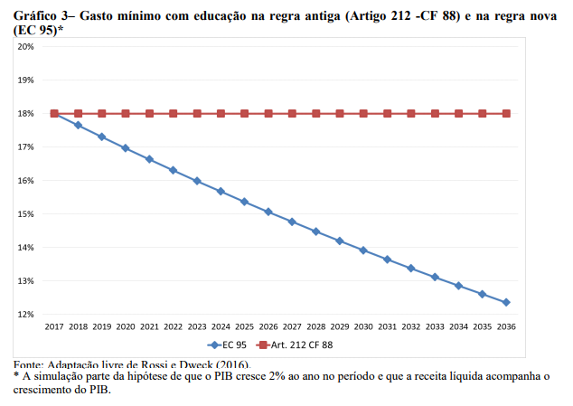
Efeito da austeridade

Slide 21
Fineduca e Campanha
“Nota da Campanha Nacional pelo Direito à Educação e da Associação Nacional de Pesquisa em Financiamento da Educação (FINEDUCA) que o teto de gastos estrangula a educação pública brasileira e tornar letra morta o PNE (Campanha Nacional pelo Direito à Educação e FINEDUCA, 2017). A nota é enfática em afirmar que faltam recursos para a educação no Brasil para cumprir o PNE. Segundo a nota, o teto de gastos vai corroer a maior conquista da educação brasileira, que foi a vinculação de um percentual da receita de impostos para a educação, definidos em um mínimo de 18% para a União. Lembra a nota ainda que esse mínimo foi introduzido na CF de 1934 e revogados apenas durante o Estado Novo e com o Golpe Militar de 1964.”

Slide 22
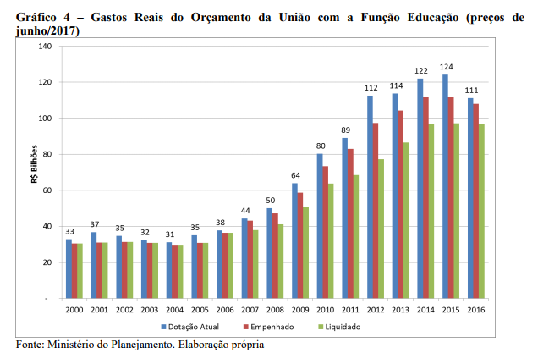
Impacto da austeridade

Slide 23
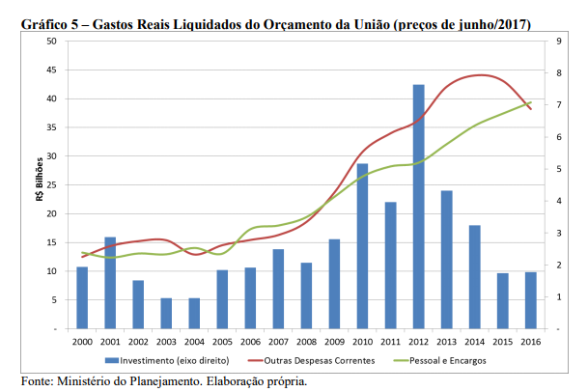
A austeridade conta investimento em educação

Slide 24
A educação no Brasil até de 1988 até 2016: avanços inéditos, porém insuficientes.

Slide 25
Bibliografia adicional
CARA, Daniel. “Municípios no pacto federativo: fragilidades sobrepostas” In: Revista Retratos da Escola, Brasília, v. 6, n. 10, p. 255-273, jan./jun. 2012. Disponível em: http://www.esforce.org.br/index.php/semestral/article/view/183/351.
SOBRE O FINANCIAMENTO ADEQUADO DA EDUCAÇÃO E O CUSTO DO PNE PERANTE A PEC 241 – ANÁLISE CRÍTICA DA NOTA TÉCNICA Nº 30 DO IPEA:
http://campanha.org.br/acervo/sobre-o-financiamento-adequado-da-educacao-e-o-custo-do-pne-perante-a-pec-241-analise-critica-da-nota-tecnica-no-30-do-ipea/.
O Estado de S. Paulo. “Brasil precisa de R$ 13 bilhões só para fazer inclusão – artigo de Daniel Cara”
http://sao-paulo.estadao.com.br/noticias/geral,brasil-precisa-de-r-13-bilhoes-so-para-fazer-inclusao-imp-,1614075?success=true
Luiz Araujo. A paternidade do CAQi (e do CAQ)
http://www.custoalunoqualidade.org.br/pdf/PDF3_A%20paternidade%20do%20CAQi%20(e%20do%20CAQ)%20-%20Luiz%20Ara%C3%BAjo.pdf
Parecer CNE-CEB 8/2010. http://portal.mec.gov.br/index.php?option=com_docman&view=download&alias=5368-pceb008-10&category_slug=maio-2010-pdf&Itemid=30192

Slide 26
Daniel Cara
Campanha Nacional pelo Direito à Educação:
www.campanha.org.br
Daniel Cara
Facebook: danielcara.fb
Twitter: @danielcara

